Slide 1

Programa de Mentoria
2021

Slide 2

Período de Mentoria
Início: 07/Junho/2021
Término: 30/Setembro/2021.

Slide 3
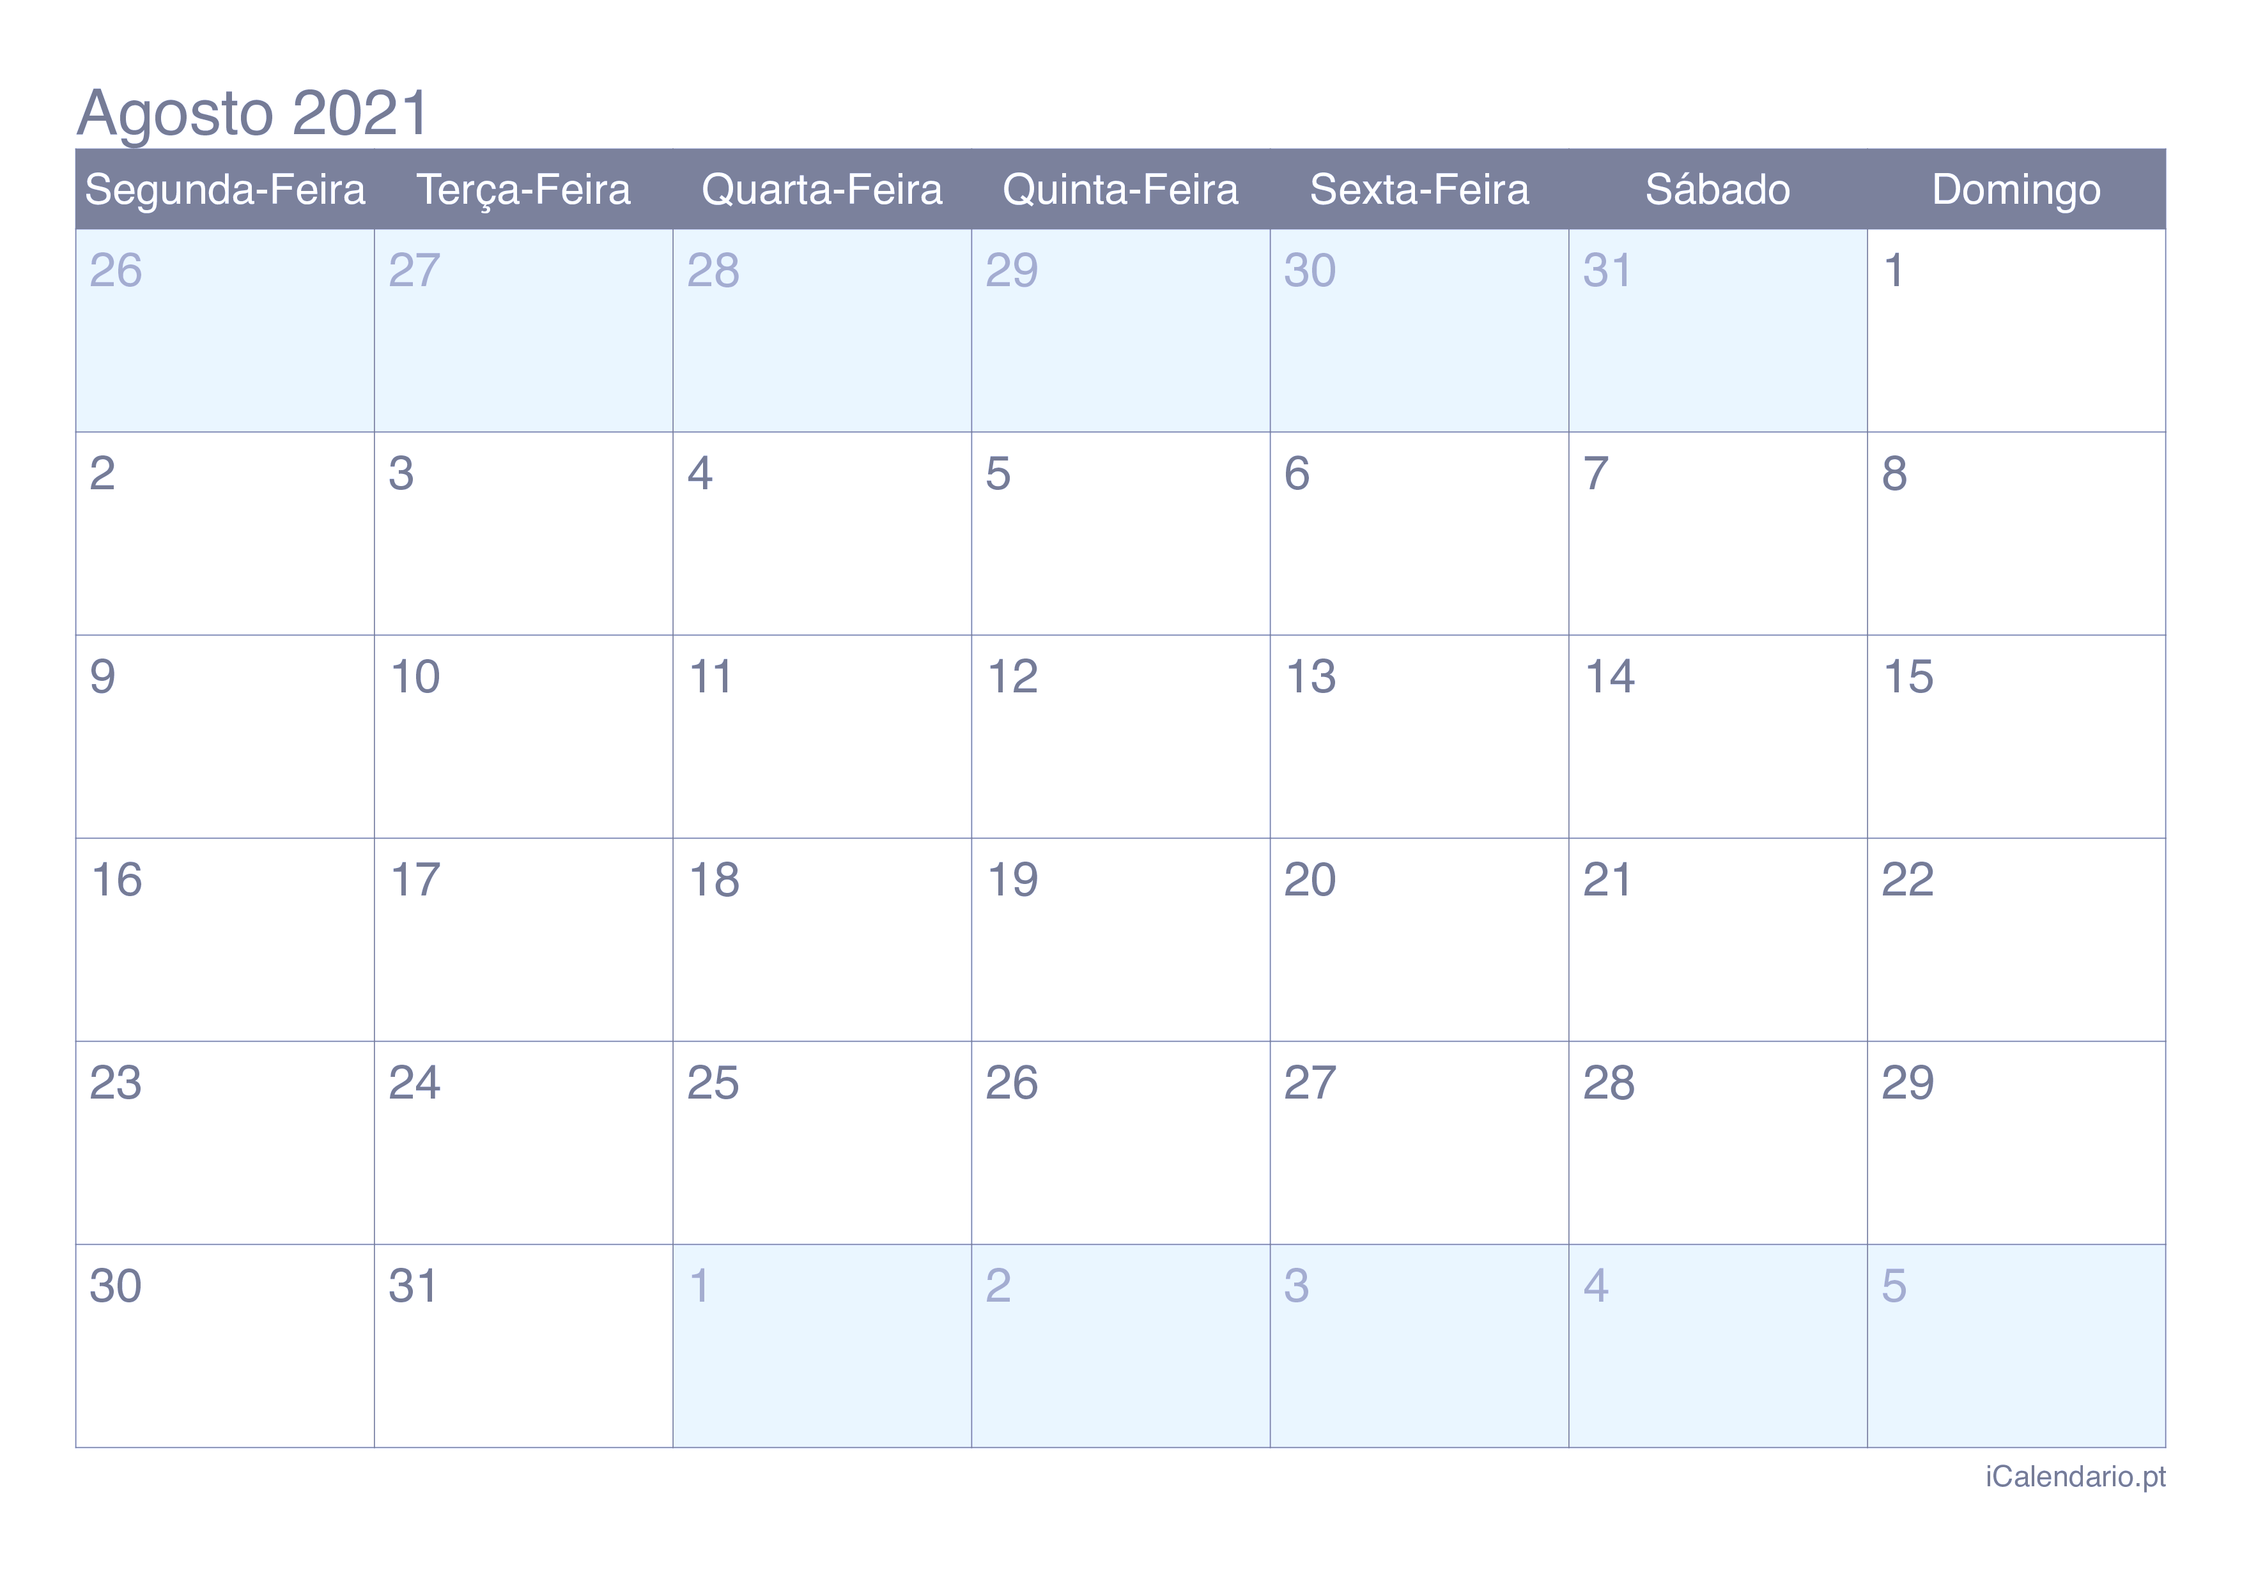
ANÁLISE DE DADOS
Estamos Aqui
ANÁLISE DE DADOS

Slide 4
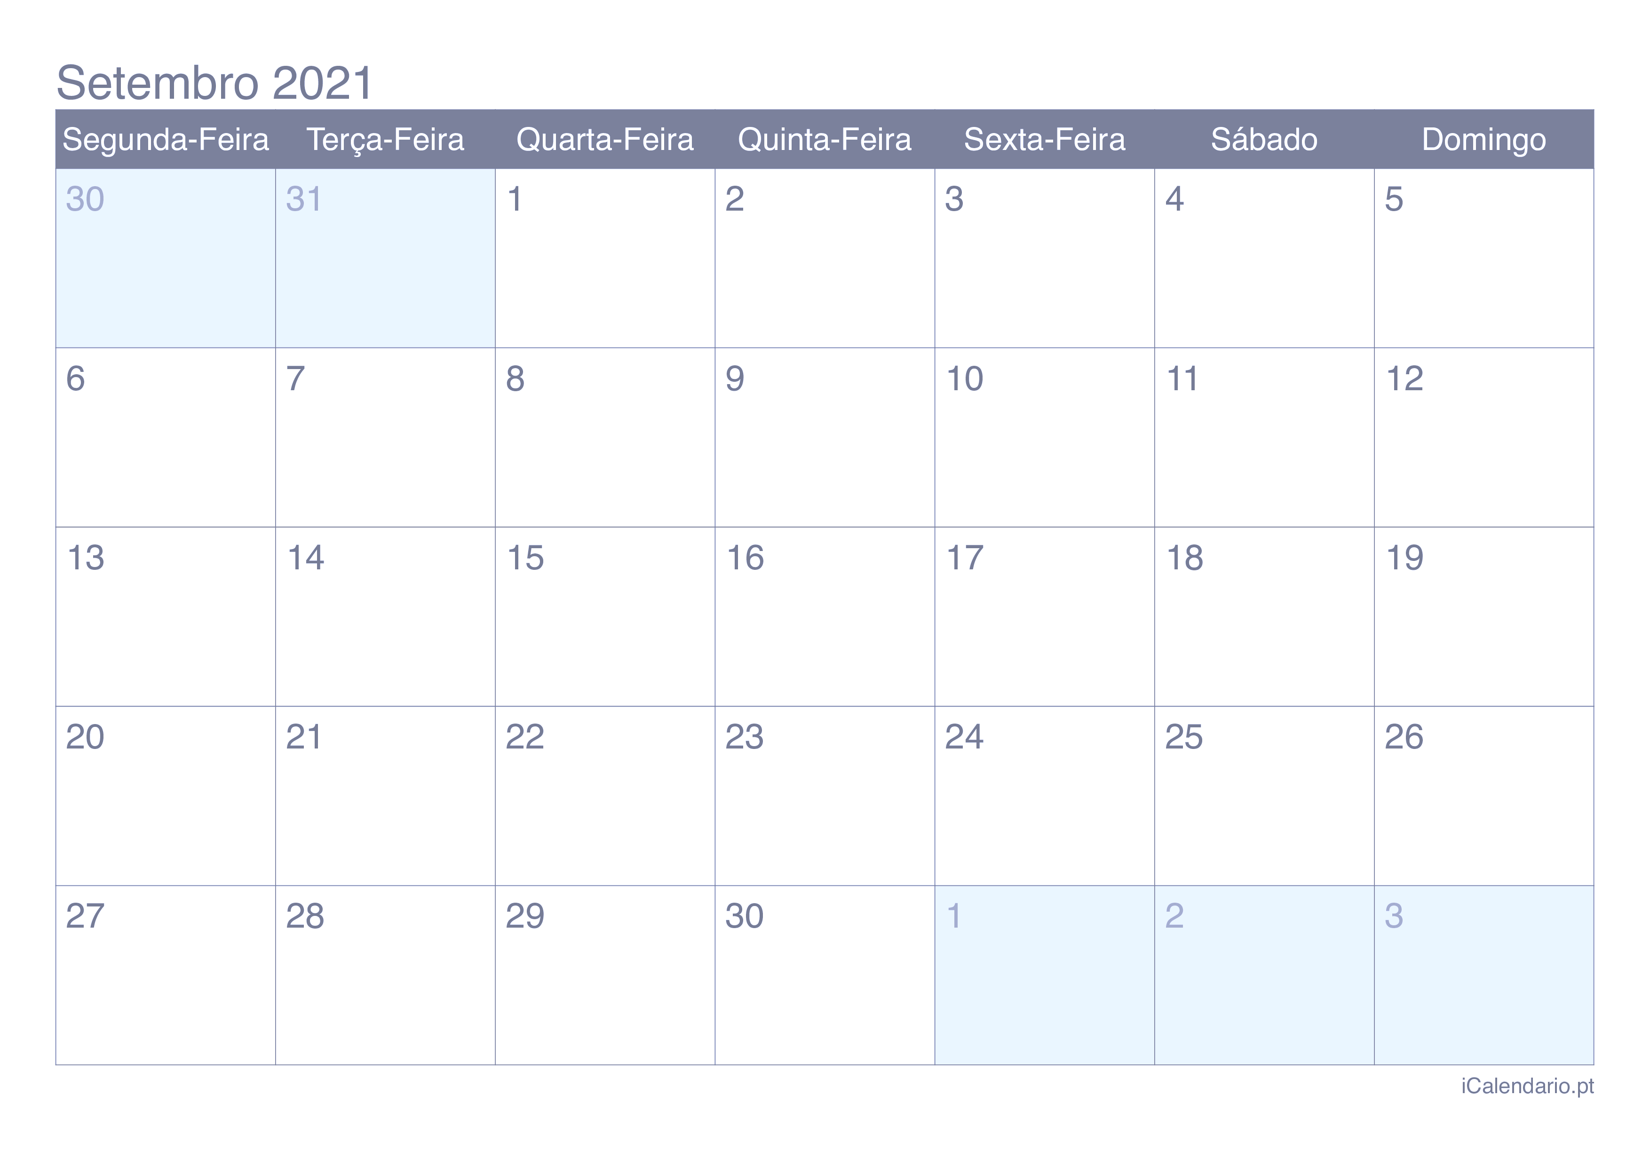
ANÁLISE DE DADOS
MODELAGEM / AVALIAÇÃO
MODELAGEM / AVALIAÇÃO
Término

Slide 5
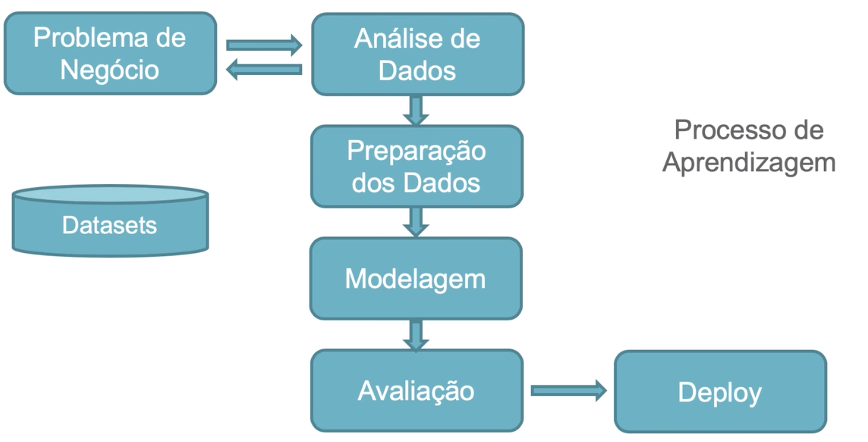
Resumindo
06/Jul
07/Jul→05/Set
06/Set→19/Set

Slide 6
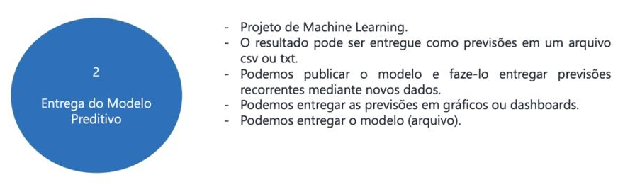
Opção para Deploy do Projeto de Ciência de Dados

Slide 7

Avanço no projeto
Problema bem compreendido;
Limpeza no Dataset;
Análise Exploratória;
Variáveis Definidas;

Slide 8
Problemas no projeto
Tempo de Desenvolvimento;
Pouca variáveis preditoras;
Muitos registros com valores nulos;

Slide 9


